Slide 1
Tarief berekenen LG31
IBS 1.3 – les 6

Slide 2
Hoever zijn we nu?
Verslag
Nette voorkant (automatisch)
Automatische inhoudsopgave
Paginanummers
Nette opbouw hoofdstuk(ken)
Inhoud
3. Opbrengsten
4.1 Uitgangsmateriaal
4.2 Gewasbescherming
4.3 Bemesting

Slide 3
IBS Opdracht
Uitdelen, staat ook op Wiki
Wat moeten we nog doen?
4.6 grond
6 Saldobegroting
Inkijken gemaakte verslagen plus de beoordeling.
Na vandaag nog 2 lessen
Inleveren uiterlijk 19 april. Digitaal.

Slide 4
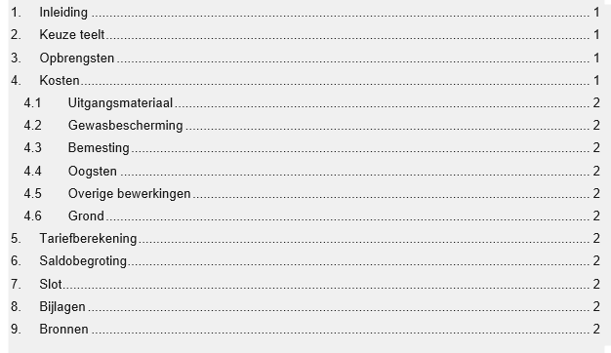
Wat gaan we deze week doen
Vullen 4.3 bemesting
Vullen 4.6 grond

Slide 5
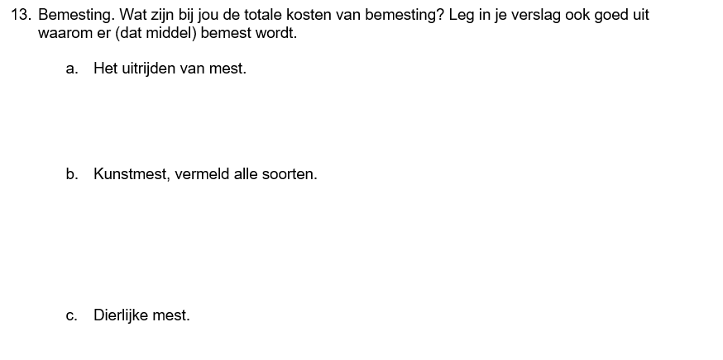
Bemesting

Slide 6
4.6 Grond
Velen van jullie hebben dit weggelaten.
Zeg hier iets over!
Ook als het eigen grond is.
Wat voor een soort grond, en de gevolgen?
Wat zijn de pachtprijzen? Waarom belangrijk?
Als je een specifiek perceel hebt, kun je nog preciezer zijn.

Slide 7
Hoever zijn we nu dus
Verslag
Nette voorkant (automatisch)
Automatische inhoudsopgave
Paginanummers
Nette opbouw hoofdstuk(ken)
Aangepaste inhoud
3. Opbrengsten
4.1 Uitgangsmateriaal
4.2 Gewasbescherming
4.3 Bemesting
4.6 Grond

Slide 8
Dat was ‘m!
Dagge bedankt zijt, da witte.

